Slide 1


www.Public-Bid.com.ua

Slide 2


КОМАНДА ПРОФЕСІОНАЛІВ

Slide 3
З www.Public-Bid.com.ua працювати – просто, надійно та зручно
Ви можете:
Скоротити час на пошуки інформації, за рахунок використання зрозумілої та зручної системи пошуку;
Відкрити для себе нові ринки збуту;
Скоротити роботу з паперовими документами, за рахунок публікації всіх документів в електронному виді;
У режимі on-line отримувати оперативну інформацію по заданим Вами критеріям про нові оголошення держаних закупівель.
www.Public-Bid.com.ua

Slide 4

Як працювати на майданчику www.Public-Bid.com.ua в рамках системи Prozorro
РЕЄСТРАЦІЯ
УГОДА
ВЛАСНИЙ КАБІНЕТ
Отримуєте свій власний кабінет та можливість проводити і приймати участь в державних закупівлях
Підтверджуєте угоду з Public Bid
Реєструєтесь на майданчику
www.Public-Bid.com.ua

Slide 5

РЕЄСТРАЦІЯ
Реєстрація Користувача
Реєстрація угоди
Зробивши два прості кроки, реєстрація завершена, можете починати роботу на майданчику!
www.Public-Bid.com.ua

Slide 6
ОСОБИСТИЙ КАБІНЕТ
1.Особові данні
Інформація про користувача майданчика: П.І.Б., тел. і т.д.
2.Інструкції
Інструкції по використанню майданчика
3.Угоди з Public Bid
Угода з майданчиком
4.Мої зікупівлі
Усі закупівлі: проект, оголошені, завершені, відмінені
5.Мої пропозиції
Усі пропозиції: проект або зареєстровані
6.Мої договори
Договори з постачальниками завантажені до закупівлі
7.Мої організації
Інформація про Вашу організацію
8.Мої платежі
Інформація по транзакціям за допомогою платіжної карти
9.Мої підписки
Підписки на розсилку актуальних закупівель по Вашому запиту
10.Мої плани закупівель
Річні плани закупівель
11. Вибрані закупівлі
Вибрані закупівлі завдяки розширеному пошуку
12. Обговорення
Запитання та відповіді до закупівель
13. Мої вимоги та скарги
Вимоги та скарги до закупівель
14.Мої повідомлення
Усі повідомлення надіслані на Вашу електронну пошту
15.Мій рахунок
Усі нарахування та списання Ваших коштів
www.Public-Bid.com.ua

Slide 7
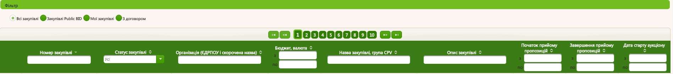
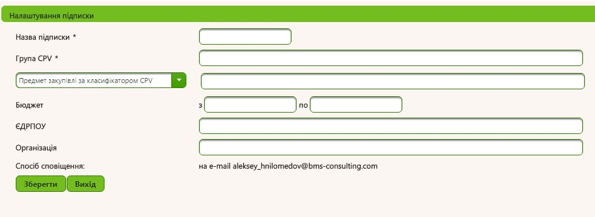
ОПЕРАТИВНЕ ТА ЗРУЧНЕ ОТРИМАННЯ ІНФОРМАЦІЇ ПО ЗАКУПІВЛЯМ ЗАВДЯКИ:
1. Розширеному пошуку
м
2. Підписці
www.Public-Bid.com.ua

Slide 8

ОПЛАТА БУДЬ ЯКИМ ЗРУЧНИМ СПОСОБОМ
Швидко та зручно поповнюйте свій рахунок
Автоматичне формування рахунку на будь яку суму
www.Public-Bid.com.ua

Slide 9
ТАРИФИ ЗА ПОДАЧУ ПРОПОЗИЦІЇ
Бюджет закупівлі | Тарифи ProZorro
до 20 000 грн | 17 грн
до 50 000 грн | 119 грн
до 200 000 грн | 340 грн
до 1 млн грн | 510 грн
от 1 млн грн | 1700 грн
www.Public-Bid.com.ua

Slide 10
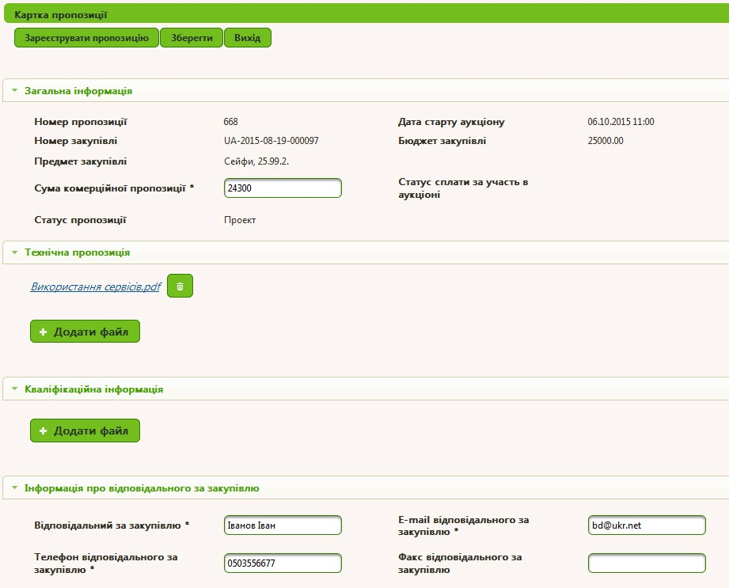
СПРОЩЕНА ПРОЦЕДУРА ПОДАЧІ ПРОПОЗИЦІЇ!
1. Зберігаємо
2. Реєструємо
www.Public-Bid.com.ua

Slide 11
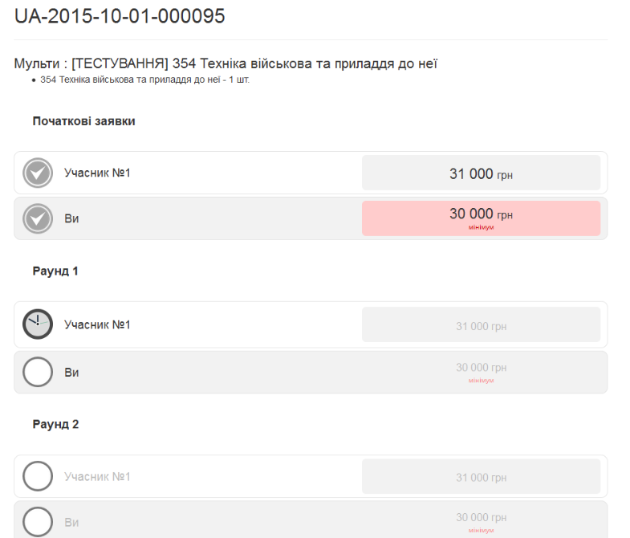
АКУКЦІОН
ПОЧАТКОВІ ПРОПОЗИЦІЇ

Slide 12
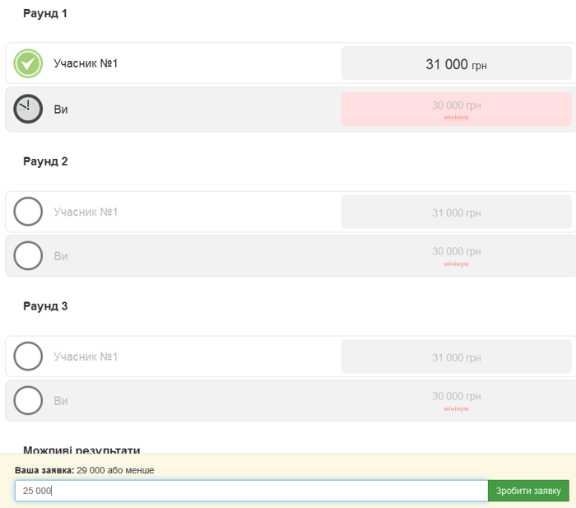
АКУКЦІОН
ЕТАПИ

Slide 13

НАВЧАННЯ РОБОТІ В СИСТЕМІ

Slide 14



НАША СЛУЖБА ПІДТРМИКИ
АБО

Slide 15

Служба підтримки:
+380 44 489 32 21
support@public-bid.com.ua
Наша адреса:
вул. Підгірна 7/36, Київ 04107
www.Public-Bid.com.ua

Slide 16

Команда Public Bid бажає Вам успішних торгів!
+380 44 489 32 21
support@public-bid.com.ua
www.Public-Bid.com.ua

